Slide 1
Entreprenørmøde i København
20. november 2018
Banedanmark, Kvalitet & Sikkerhed

Slide 2

Velkomst
Ved: Martin Harrow, Områdechef, Kvalitet & Sikkerhed, Banedanmark

Slide 3
Temaet for entreprenørmødet
Projekteringsansvaret for arbejdsmiljø under et projekts udførelse
Godkendelse af entreprenører der leverer jernbanesikkerhedsmæssige ydelser til Banedanmark

Slide 4
Dagsorden
15.30-15.35 Velkomst
15.35-16.20 Projekteringsansvaret for arbejdsmiljø under et projekts udførelse
16.20-16.30 Pause
16.30-16.45 Ændret praksis ved tildeling af godkendelser - jernbanesikkerhedsmæssige ydelser
16.45-17.00 Opdatering af Retningslinjer for godkendelse - jernbanesikkerhedsmæssige ydelser
17.00-17.15 Audit
17.15-17.30 CSM risikoledelse (aflyst)
17.30-17.45 Hændelser

Slide 5
Projekteringsansvaret for arbejdsmiljø under et projekts udførelse
Ved: Kell Guldager, Arbejdstilsynet, og Berit Helene Vangborg, Arbejdsmiljørådgiver, HR Forretningsudvikling, Banedanmark

Slide 6
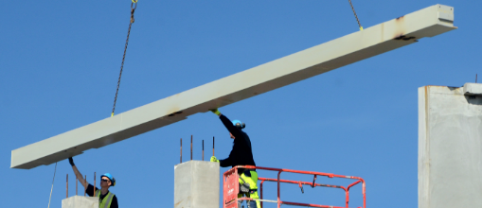
Projekterendes pligter og arbejdsmiljøkoordinering
- entreprenørens rolle
Lynoplæg + spørgsmål i alt 40 min.
Problemstillinger
Hvad er bygge- og anlægsarbejde
Hvad er projektering og hvornår starter den
Ansvar for projektering
Projektering før og efter udbud

Slide 7
Hvorfor er der regler i forhold til sikkerhed og sundhed
De beskæftigede i bygge- og anlægsbranchen kommer til skade og slides ned - især dem med manuelt arbejde.
Reglerne omkring projekterendes og bygherrers ansvar gælder, fordi fastlagte rammer og betingelser ved byggeprojekter har stor indflydelse på entreprenørernes muligheder for forebyggelse.
Forskningen peger bl.a. på, at omkring en 1/3 af årsagssammenhængen ved alvorlige arbejdsulykker stammer fra fejl og mangler i projektering og planlægning hos bygherren og rådgiveren.
Kilde: Arbejdsmiljø i byggeprocessens designfase – 2009 DTU

Slide 8
Byggebranchen set fra AT
- incidens alle anmeldte arbejdsulykker

Slide 9
Byggebranchen set fra AT
- incidens for anmeldte alvorlige ulykker
Antal anmeldte ulykker - forventet arbejdsudygtighed over 3 uger pr. 10.000 beskæftigede

Slide 10
Byggebranchen set fra AT
- incidens for anmeldte MSB-erhvervssygdomme
Antal anmeldte MSB-erhvervssygdomme pr. 10.000 beskæftigede

Slide 11
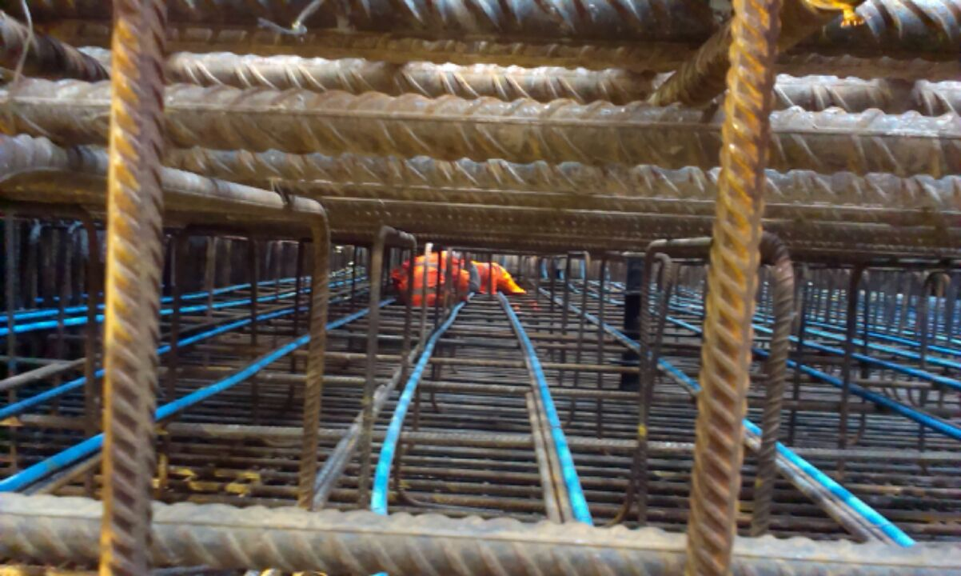
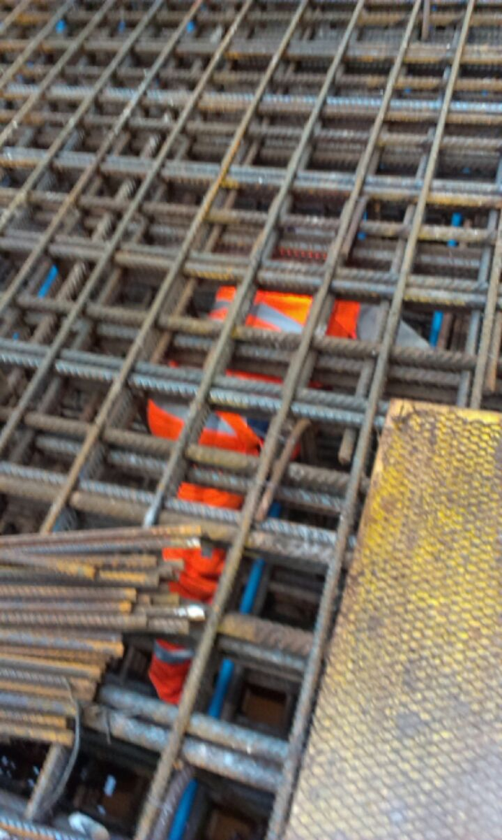
Nedslidning
140 cm høj armering på 20m x 70m
De lodrette jern bindes indefra
140 cm høj armering på 20m x 70m
De lodrette jern bindes indefra

Slide 12
Politisk fastlagte arbejdsmiljømål og tilsyn frem mod 2020
25 pct. færre alvorlige arbejdsulykker
20 pct. færre med overbelastning af muskel og skelet
20 pct. færre psykisk overbelastede

Slide 13
Tilsynsmetoder
Arbejdstilsynet gennemfører tilsyn som ministeren og Folketinget har fastsat. I bygge- og anlæg er det nu bl.a. følgende:
Helhedsorienteret byggepladstilsyn, hvor alle virksomheder på byggepladsen kontrolleres og med efterfølgende dialogmøder, når der konstateres problemer.
Store infrastrukturprojekter – særlig bevilling.
Kontrol af udenlandske virksomheder – særlig bevilling.
Undersøgelse af ulykker, stikprøvetilsyn, skærpet tilsyn ved forbud mv.

Slide 14
Overordnet om regelgrundlag og samspil
Bygherrens ansvar bekendtgørelse om bygherrens pligter
Projekterende og rådgiveres ansvar – bekendtgørelse om projekterendes og rådgiveres pligter
Væsentlige materielle bestemmelser som i første række retter sig mod arbejdsgivere
- Bekendtgørelse om bygge- og anlægsarbejde
- Bekendtgørelse om anvendelse af tekniske hjælpemidler
- Bekendtgørelserne om manuel håndtering og om arbejdets udførelse
- Bekendtgørelse om arbejde med stoffer og materialer
Projekterende og bygherren (koordinator) er nød til at kende de materielle bestemmelser for at overholde de regler, der gælder for dem

Slide 15
Hvad er bygge- og anlægsarbejde
Defineret i § 1 i bekendtgørelserne – om bygherrens pligter og om bygge- og anlægsarbejde og omfatter bl.a.:
- Arbejde i forbindelse med opførelse og ændring af bygninger og konstruktioner, samt veje, tunneler, broer, havne og lignende anlæg, og dermed også jernbaner.
- Omfatter også grave- og jordarbejde i forbindelse med ovennævnte samt rør og kabellægning.
- Reparations- og vedligeholdelsesarbejder af ovennævnte og nedbrydning og demontering af ovennævnte eller dele heraf.
De fleste bestemmelser i bygherrebekendtgørelsen gælder ved mindst to virksomheder samtidigt og flere af bestemmelserne gælder først, når der samtidigt vil være beskæftiget mindst 11 personer på byggeplads.

Slide 16
Hvad er projektering og hvornår starter den
Området for bekendtgørelse om projekterendes og rådgiveres pligter jf. AML
Gælder i forhold til bygge- og anlægsarbejde – opførelse, udvidelse, nedrivning, forandring, reparation og vedligeholdelsesarbejde.
Gælder i forhold til produktionsanlæg – opførelse, udvidelse, nedrivning, forandring, reparation og vedligeholdelsesarbejde.
Gælder i forhold til tekniske hjælpemidler – indretning, udvidelse, demontering, forandring, reparation og vedligeholdelse.
Gælder i forhold til stoffer og materialer – fremstilling, anvendelse eller ændring, når de kan være farlige for eller i øvrigt forringe sikkerhed og sundhed, eller en proces hvor der som biprodukt opstår eller kan opstå sådanne stoffer og materialer.

Slide 17
Hvad er projektering og hvornår starter den
Projektering omfatter overvejelser, skitser, tegninger, beskrivelser m.v., der udføres med henblik på at danne grundlag for et bygge- eller anlægsarbejde.
AML angiver ikke noget om, hvornår projekteringsstart er. Reglerne gælder, når der projekteres og rådgives uanset kontraktfaser o.l.
Bygherrens rådgiver i et byggeprojekt skal fra første færd iagttage bekendtgørelsens bestemmelser herunder rådgive om bygherrens ansvar og pligter ved projektering og byggeproces.
Bygherrens rådgiver/projekterende skal fra første færd i forhold til overvejelser om byggetid, byggeriets størrelse og omgang, forundersøgelser, valg mv. iagttage bekendtgørelsens bestemmelser.
Arbejdsmiljøkoordineringen, som påhviler bygherren, vender vi tilbage til

Slide 18
Ansvar for projektering
Overordnet – projektering skal ske på en sådan måde, at arbejdsmiljølovgivningen kan overholdelse ved gennemførelsen af projektet og ved efterfølgende vedligeholdelse.
Projekteringen skal bl.a. ske under hensyn til forebyggelsesprincipperne i direktiv 89/391/EØF, samt gældende arbejdsmiljøregler.
Hvis flere projekterende leverer et projekt, er hver ansvarlig for sin del og skal medvirke til, at grænseflader bliver klarlagt, så reglerne også iagttages i grænsefladerne.
Bygherren skal i ovennævnte tilfælde medvirke til at sikre, at grænsefladerne mellem projektdelene fastlægges klart og tydeligt.
En projekterende, der lader dele af projektet projektere hos andre, skal sørge for, at det samlede projekt opfylder reglerne.

Slide 19
Projektering før og efter udbud
Regler i bekendtgørelse om projekterendes og rådgiveres ansvar gælder, når der projekteres.
Det gælder også ved løbende projektering og justeringer af projektgrundlaget mens der bygges.
Reglerne gælder derfor også i vid udstrækning fx en hovedentreprenør – i forhold til detailprojektering med tilpasning af projektet og planlægning af byggeprocessen både før spaden sættes i jorden og mens der bygges.
Ansvaret påhviler den der projekterer – og det kræver i alle faser samarbejde med bygherrens koordinator.

Slide 20
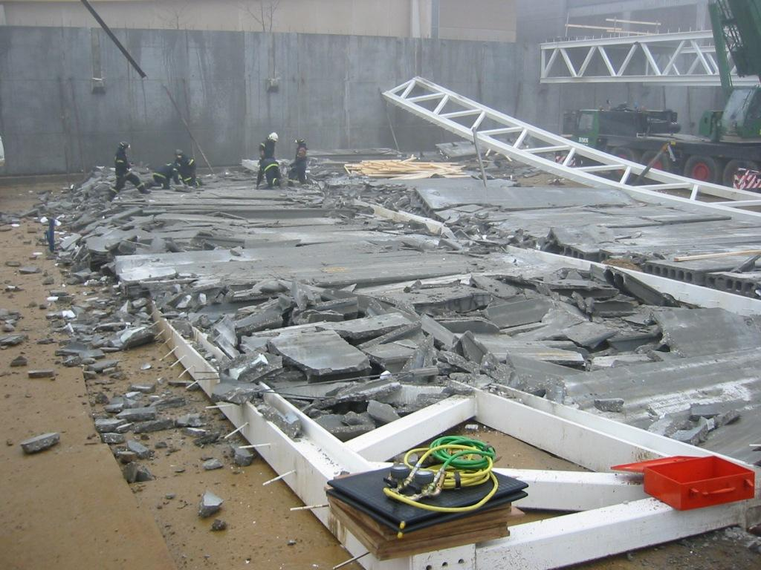
Manglende projektering i grænseflade
Manglende projekt for midlertidig afstivning
To leverandørprojekteringer

Slide 21
Spørgsmål - kommentarer

Slide 22
Projektering af adgangsveje
AML skal kunne overholdes mens der bygges og ved efterfølgende vedligeholdelse.
Hensyn til forebyggelsesprincipperne navnlig i forhold til:
arkitektoniske, tekniske og/eller organisatoriske valg i forhold til planlægning af de forskellige arbejder eller arbejdsfaser og vurdering af tid til udførelse af arbejder eller arbejdsfaser.
Egnede tekniske hjælpemidler skal kunne bruges ved håndtering af tunge byrder (løft og bæring), mens der bygges og ved efterfølgende vedligeholdelse.
Projekterende skal levere beskrivelse af fx anlæggets karakteristika, hvis det har betydning for sikkerhed og sundhed ved arbejde med vedligeholdelse eller reparation, samt en liste over særlige forhold der skal iagttages ved fremtidige arbejder.
Samlet betyder det, at der skal være taget stilling til, hvordan færdsel kan ske, mens der bygges og ved vedligeholdelse eller reparation - fx funktionskrav til adgangsveje i forhold til transport og vejrlig.
I forhold til byggeprocessen skal dette umiddelbart kunne danne grundlag for PSS, og herunder byggepladstegning med angivelse af adgangsveje.

Slide 23
Arbejdsmiljøkoordinatorens rolle og inddragelse ved projektering
Arbejdsmiljøkoordinator skal være med hele vejen – projektering/byggeproces.
Alle dele af projekteringen skal arbejdsmiljøkoordineres – projekterende har stadig ansvar for projektet.
Arbejdsmiljøkoordinering med fokus på udarbejdelse af PSS (detailtidsplan) og journal, så entreprenørerne kan planlægge og tilrettelægges deres arbejde jf. AML og efterfølgende vedligeholdelse og reparation kan ske forsvarligt.
Reglerne forudsætter – at projekt og PSS/journal optimeres i forhold til hinanden i relation til sikkerhed og sundhed.
Bygherren skal fastlægge rammerne for koordinatorens opgaver og sikre, at koordinator får adgang til alle nødvendige oplysninger fra de projekterende.
Projekterende skal inddrage koordinator i deres overvejelser og give adgang til alle relevante dele af projektmaterialet fra start af projekteringen og i nødvendigt omfang under projekteringen.
Den projekterende skal tage hensyn til koordinatorens anvisninger

Slide 24
Pause (10 minutter)

Slide 25
Ændret praksis ved tildeling af godkendelser til at levere jernbanesikkerhedsmæssige ydelser til Banedanmark og administrative forlængelser
Ved: Merethe Elberg Bork, Lead auditor, Kvalitet & Sikkerhed, Banedanmark

Slide 26
Ansøgningsprocessen
Notes:
Ansøgningsprocessen:
Før vi griber fat I de annoncerede ændringer, så vil vi kort skitsere det flow en ansøgning gennemløber. Dette gælder for så vidt både nye ansøgere og ansøgere der allerede er godkendte, men som søger om at komme over på den nyeste version af retningslinjerne.

Slide 27
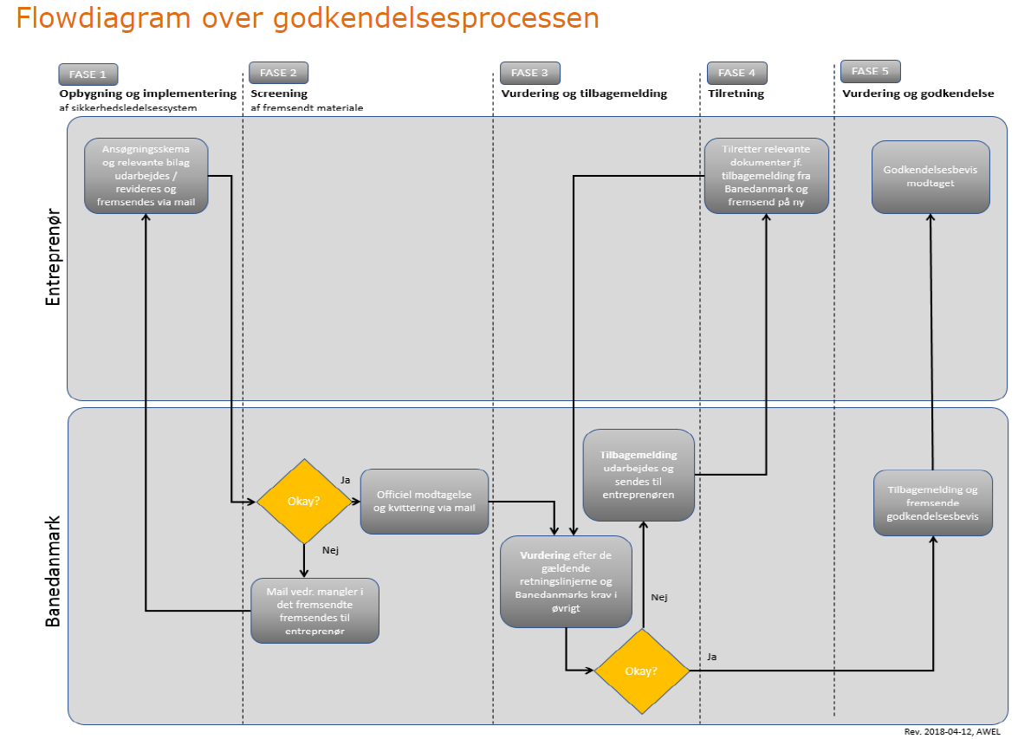

Slide 28

Ændret praksis
- Gyldighedsperiode for godkendelse
Relevant for alle der har søgt eller vil søge om at blive godkendt efter de gældende retningslinjer – version 2 eller nyere versioner
Forlænger gyldighedsperiode fra 12 til 36 måneder
Entreprenøren skal sikre følgende:
Faste rutiner for løbende at holde Sikkerhedsledelsessystemet opdateret
Send senest 4 uger før udløb af gældende godkendelsesbevis udfyldt ansøgningsskema og relevant dokumentation til Banedanmark
Dokumentation SKAL være opdateret og matche kravene i gældende retningslinjer
Brug den gældende læsevejledning - Gerne slavisk, da det sikre det bedste resultat!
Notes:
Forlænger godkendelses perioden fra 12 måneder til 36 måneder:
I forbindelse med vores sagsbehandlingsarbejde , har Banedanmark besluttet at forlænge godkendelsen for de entreprinører, der er godkendt efter version 2.0 og nyere versiner af retnigslinjerne. Ændringen er indført og det vil også fremgå af den kommende opdaterede version af retningslinjerne – version 2.3
Entreprinør skal blot huske at fremsende en ansøgning på ny, hvor vi kan se at:
Det indholdsmæssigt er meningsfuldt,
Systemet lever og bliver brugt
Dvs. at vi kan se at entreprinøreren har inddraget de erfaringer de har gjordt sig, samt forholdt sig til evt. opdateringer der har været siden sidste godkendelse. (fremdrift)
Med tilbagevirkende kraft efter en kort screening af det indsendte materiele.
Understreg 4-ugers-reglen!

Slide 29
Ændret praksis
- Gyldighedsperiode for godkendelse forlænget til 36 måneder
Entreprenører der tidligere er godkendt efter version 1
Banedanmark sagsbehandler jf. det tidligere illustrerede flow

Slide 30
Ændret praksis
- Gyldighedsperiode for godkendelse forlænget til 36 måneder
Entreprenører der tidligere er godkendt efter version 2 eller nyere
Banedanmark screener det fremsendte
  Er sikkerhedsledelsessystemet opdateret jf. gældende retningslinjer?
Tilfredsstillende resultat
  Nyt godkendelsesbevis med 36 måneders gyldighed målt fra dato fra oprindelige godkendelsesdato fremsendes. Eventuelt med enkelte kommentarer til forbedring
Ikke tilfredsstillende resultat
  Tilbagemelding udarbejdes jf. almindelig sagsgang. Der søges yderligere dokumentation for at entreprenøren arbejder systematisk og dokumenteret med sikkerhedsledelsessystemet. Opdaterede dokumenter skal fremsendes. Ved endt sagsbehandling udarbejdes nyt godkendelsesbevis jf. gældende retningslinjer og gældende fra dags dato og 36 måneder frem

Slide 31
Ændret praksis
- Administrative forlængelser
Primært relevant for alle der har søgt efter retningslinjer – version 1 (2009) og fortsat har et gyldigt godkendelsesbevis eventuelt suppleret med mail vedr. forlængelse
Administrative forlængelser fra 4 til 12 måneder
Vær opmærksom på:
Forlængelsen gives under forudsætning af at entreprenøren arbejder med at holde sikkerhedsledelsessystemet ved lige og i øvrigt opdatere systemet løbende så det til enhver tid matcher Banedanmarks krav
Banedanmark kan vælge at give en kortere forlængelse, hvis Banedanmark vurderer der er saglige grunde herfor
Notes:
Administrativ forlængelser fra 4 måneder til 12 måneder:
Banedanmark har valgt at forlænge de administrative forlængelser skal udvides til at dække 12 måneder.
Grundet den lange administrative forlængelse, er der nu blevet tilføjet krav.

Slide 32
Præcisering af praksis i øvrigt
- Entreprenørens reaktion på Banedanmarks tilbagemeldinger
Når Banedanmark giver en tilbagemelding eller henvender sig til den enkelte entreprenør forventer Banedanmark at entreprenørene svarer og sender opdateret dokumentation hurtigst muligt og senest inden 20 arbejdsdage
Manglende overholdelse af frist nr. 1:
  Banedanmark tager kontakt til entreprenøren igen med annoncering af frist på 10 arbejdsdage målt fra maildato for fremsendelse af opdateret dokumentation jf. Banedanmarks seneste tilbagemelding
Manglende overholdelse af frist nr. 2:
  Entreprenøren bliver sat bagerst i køen – dog forventes det at entreprenøren fortsat arbejder på at fremsende opdateret dokumentation hurtigst muligt
Hvis entreprenøren gentagende gange ikke leverer som aftalt og samarbejdet i øvrigt ikke fungerer optimalt i ansøgningsprocessen, så kan det have konsekvenser for entreprenørens godkendelse til at leverer jernbanesikkerhedsmæssige ydelser
Notes:
Hvis der i tilbagemeldingen eller i korrespondance fra Banedanmark i øvrigt fremgår en anden frist. så der det naturligvis den der gælder…

Slide 33
Vigtig reminder i øvrigt
- Pligt til at orientere Banedanmark om ændringer jf. 3.4
Vær opmærksom på
Entreprenøren har pligt til at orientere Banedanmark om væsentlige ændringer, der direkte eller indirekte betydning for jernbanesikkerheden - Eksempelvis
  Udskiftning af den Jernbanesikkerhedsansvarlige eller andre nøglepersoner (organisationsændring)
  Ændring af kompetencer for nøglepersoner (+/÷)
  Ændring af jernbanesikkerhedsmæssige ydelser
  Samt andre ændringer – eksempelvis kontaktdata
Se listen på væggen
Kort kvalitetstjek af stamdata
Sæt ✓ eller
Tilføj eventuelt rettelser
Notes:
Tekst fra retningslinjer version 2.2 – 3.4
Oplysningspligt om væsentlige ændringer, der har betydning for jernbanesikkerheden
Grundlaget for en entreprenørs godkendelse, det vil sige ledelsessystemet med procedurer og andre sikkerhedsbærende dokumenter, skal til enhver tid være ajourført og korrekt i relation til de retningslinjer, som entreprenøren senest er godkendt efter, samt evt. andre krav Banedanmark stiller.
Entreprenøren har pligt til selv at informere Banedanmark om væsentlige ændringer hos entreprenøren, der kan have indflydelse på jernbanesikkerheden, og/eller som har betydning for grundlaget, hvorpå entreprenøren er godkendt. Entreprenørens skal således også orientere Banedanmark, hvis der opstår en situation, hvor et eller flere krav i retningslinjerne ikke er overholdt. Banedanmark kontaktes herom via Kogs-entrepr@bane.dk.
Væsentlige ændringer kan bestå i organisatoriske ændringer, der inkluderer udskiftning af den jernbanesikkerhedsansvarlige, dennes stedfortræder eller andre centrale personer i jernbanesikkerhedsorganisationen.
Banedanmark skal ligeledes informeres, når centrale personer i jernbanesikkerhedsorganisationen ikke længere kan dokumentere deres kompetencer, eksempelvis når et tidsbegrænset uddannelsesbevis udløber.
Banedanmark skal også informeres om væsentlige ændringer i forhold entreprenørens generelle kontaktoplysninger eller forsikringsforhold. Samtidig skal entreprenøren tage kontakt til Banedanmark, hvis entreprenøren vil tilbyde en ny jernbanesikkerhedsmæssig ydelse som entreprenøren ikke tidligere er godkendt til at levere jf. entreprenørens godkendelsesbevis. I sidste tilfælde kan der være behov for at entreprenørens sikkerhedsledelsessystem helt eller delvist skal godkendes på ny.
Udover de ovenfor nævnte eksempler er det op til entreprenøren selv at vurdere, om en ændring er væsentlig i forhold til jernbanesikkerheden og i givet fald at informere Banedanmark herom.
I relation til ovenstående oplysningspligt har entreprenøren også pligt til at iværksætte og orientere Banedanmark om afhjælpende tiltag og korrigerende handlinger, så entreprenøren hurtigst muligt igen opfylder kravene.

Slide 34
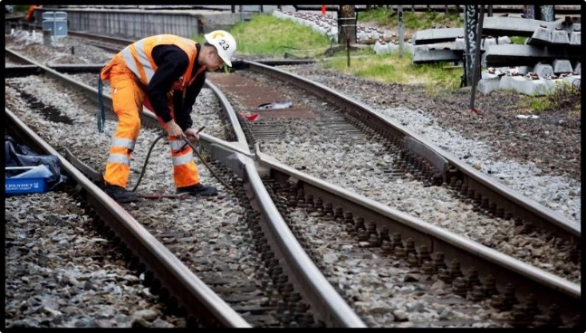
Opsamling og spørgsmål

Slide 35
Opdatering af Retningslinjer for godkendelse af entreprenører der leverer jernbanesikkerhedsmæssige ydelser til Banedanmark og Læsevejledning
Ved: Merethe Elberg Bork, Lead auditor, Kvalitet & Sikkerhed, Banedanmark

Slide 36

Påtænkte opdateringer
- Retningslinjerne version 2.3
Generelt
Mindre redaktionelle rettelser og præciseringer
Afsnit 1.1
Gyldigperioden for en godkendelse er forlænget til 36 måneder
Afsnit 2.2.2
Præcisering af krav om samtaler med medarbejdere, der har være involveret i en hændelse. Ansvaret ligger hos den Jernbanesikkerhedsansvarlige, men samtalen kan gennemføres af en anden kompetent person
Notes:
Med afsæt i samarbejdet med entreprenørene bliver Banedanmark hele tiden klogere på, hvad der kan forbedres ved ansøgningsprocessen og de gældende retningslinjer m.m.
Kommentar, Generelt: Mindre redaktionelle rettelser og præciseringer – eksempelvis er det præciseret at procedure for vedligehold også skal omfattet lånt materiel
1.1: Gyldigperioden for en godkendelse er forlænget til 36 måneder FORDI… Det giver ro i forhold til at kende rammerne for ens virksomhed - længere tid frem end 3 måneder. Og så giver det mere tid til sagsbehandling.
2.2.2: Det er tilføjet at den jernbanesikkerhedsansvarlige har ansvaret for, at der gennemføres eventuelle samtaler med medarbejdere (egne eller indlejede) der er involveret i en jernbanesikkerhedsmæssig hændelse. Opgaven kan uddelegeres til kompetent medarbejder, såfremt den jernbanesikkerhedsansvarlige vurderer det er sikkerhedsmæssigt forsvarligt. Den jernbanesikkerhedsansvarlige har trods uddelegering af opgaven fortsat ansvaret for samtalen og opfølgningen på de sikkerhedsmæssige hændelser. FORDI… Mere fleksibilitet i planlægningen og gennemførslen af samtaler.

Slide 37
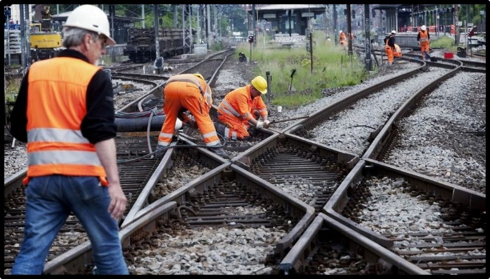
Påtænkte opdateringer
- Retningslinjerne version 2.3
Afsnit 3.1
Målgruppen for retningslinjerne er ændret til kun at være entreprenører, der selv udfører jernbanesikkerhedsmæssige ydelser
Indgåelse af kontrakt er ikke længere pejlemærke for, hvornår godkendelsen skal være på plads. Kravet er nu, at godkendelsen skal være på plads inden arbejdet går i gang
Hoved- eller totalentreprenør, som Banedanmark indgå kontrakt med, skal ikke nødvendigvis være godkendt. Forudsætningen er at der udelukkende anvender godkendte underentreprenører til det udførende arbejde
Ved Rullende materiel med og uden attest, der bliver lånt, lejet eller leaset, er det den udførende entreprenør, der skal sikre og kunne dokumentere, at alle relevante krav og regler m.m. er overholdt. Virksomhed der udelukkende udlåner, udlejer og/eller leaser rullende materiel ud til entreprenører, skal ikke nødvendigvis være godkendt
Opdeling af ydelsen ”Rullende materiel” i ”Rullende materiel med attest” og ”Rullende materiel uden attest”
Notes:
Med afsæt i samarbejdet med entreprenørene bliver Banedanmark hele tiden klogere på, hvad der kan forbedres ved ansøgningsprocessen og de gældende retningslinjer m.m.
Væsentlig ændring 3.1: Justering af målgruppen for disse retningslinjer. Fokus er lagt på den udførende entreprenør. Den Banedanmark indgår kontrakt med skal ikke nødvendigvis være godkendt efter disse retningslinjer, hvis alle jernbanesikkerhedsmæssige ydelser leveres via godkendte underentreprenører. Der er ikke længere krav om, at virksomheder, der kun udlåner, udlejer eller leaser rullende materiel til udførende entreprenører, skal være godkendte efter disse retningslinjer. Hertil kommer præcisering af at skriftlig godkendelse skal være på plads inden arbejdet påbegyndes. FORDI… Udfaldet af en nærmere granskning og dialog med jura omkring udbudsregler.
3.1 m.m.: Opdeling af ydelsen ”Rullende materiel” i ”Rullende materiel med attest” og ”Rullende materiel uden attest”. FORDI… Der er forskel på kraene til disse to typer materiel og derfor giver det også mening af dele dem op.
Alternativ formulering:
Fokus er nu kun lagt på de entreprenører, der udfører arbejdet og ikke dem vi indgår kontrakt med
Hovedentreprenøren/totalentreprenøren behøver dermed ikke være godkendt efter retningslinjerne, HVIS det udførende arbejde i relation til de jernbanesikkerhedsmæssige ydelser udføres af godkendte underentreprenører jf. de gældende retningslinjer
Godkendelsen skal være på plads inden arbejde påbegyndes
Virksomheder der lever at udlåne, udlejer eller lease rullende materiel ud til entreprenører, skal ikke være godkendte. Her tænkes på virksomheder, der har udlåning, udlejning og leasing som den eneste aktivitet.
Den entreprenør der anvender rullende materielle med og/eller uden attest, skal dog være godkendt til at levere ”rullende materiel med attest” og/eller ”rullende materiel uden attest” (ny differentiering i version 2.3)
Den entreprenør der låner, lejer eller leaser rullende materiel med eller uden attest, har ansvaret for og skal kunne dokumentere at materielle overholder all relevant lovgivning på området – herunder krav, normer og standarder m.m.

Slide 38
Påtænkte opdateringer
- Retningslinjerne version 2.3
Afsnit 3.5
Entreprenører der har et sikkerhedscertifikat fra Trafik-, Bygge og Boligstyrelsen, skal ikke fremsende Procedure for lokomotivførere i ansøgningsprocessen
Afsnit 5
Definition af Kompatibilitetsattester er opdateret
Afsnit 8
Ændringslog fra denne version 2.3 og frem
Notes:
Med afsæt i samarbejdet med entreprenørene bliver Banedanmark hele tiden klogere på, hvad der kan forbedres ved ansøgningsprocessen og de gældende retningslinjer m.m.
3.5: Hvis man har et sikkerhedscertifikat fra Trafik-, Bygge og Boligstyrelsen, så skal man ikke fremsende procedure for lokomotivførere i forbindelse med ansøgningsprocessen, når man søger om at levere andre ydelser end ”Rullende materiel med attest” og ”Lokomotivfører”. FORDI… Kompetencestyring er et fokusområde i forhold til Bek. 147 og dermed også noget TBBS følger op på som myndighed, når entreprenørerne har et sikkerhedscertifikat.

Slide 39
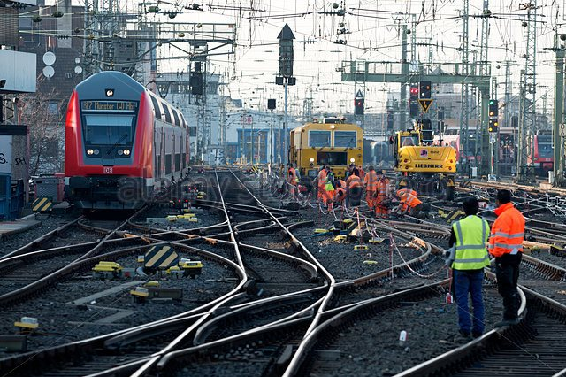
Påtænkte opdateringer
- Læsevejledning version 2.1
Generelt
Mindre redaktionelle rettelser og præciseringer
Krav til Procedure for håndtering af hændelser
Beskriv: Hvordan entreprenøren arbejder med oversigt over hændelser?
Krav til Procedure for kompetencestyring
Beskriv: Hvordan sikre sig, at den enkelte medarbejder har en gyldig helbredsattest? Dette kan dog også være beskrevet i separat procedure
Krav til Procedure for tilsyn med egne og indlejede medarbejdere
Input til: Hvordan kravet om tilsyn løftes af entreprenører med én SR-medarbejder ansat!
Krav til Oversigt over rullende materiel
Angiv: Kriterier for hvornår et eftersyn eller en revision foretages
Angiv: Hvem er materielejer
Notes:
Med afsæt i samarbejdet med entreprenørene bliver Banedanmark hele tiden klogere på, hvad der kan forbedres ved ansøgningsprocessen og de gældende retningslinjer m.m.

Slide 40
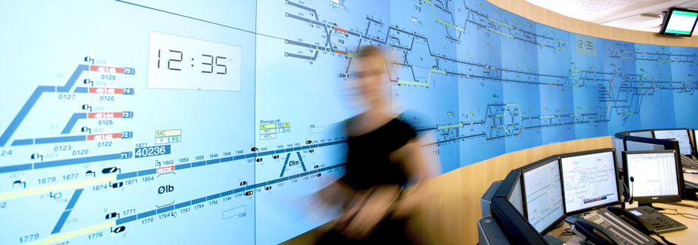
Påtænkte opdateringer
- Andre centrale dokumenter
Ansøgningsskema til godkendelse jf. 2017-retningslinjer (vers. 2.2)
Tydeligere opdeling mellem forskellige krav til dokumentation i forhold til entreprenører med og uden Sikkerhedscertifikat fra Trafik-, Bygge- og Boligstyrelsen
Skabelon Medarbejderliste (Vers 2.1)
Felt til dato for udløb af helbredsattest
Husk legitimationskortnummer og kompetenceniveau for ekstern konsulent
Skabelon Hændelsesoversigt (Vers 2.1)
Felt til SafetyNet nummer
Notes:
Med afsæt i samarbejdet med entreprenørene bliver Banedanmark hele tiden klogere på, hvad der kan forbedres ved ansøgningsprocessen og de gældende retningslinjer m.m.

Slide 41
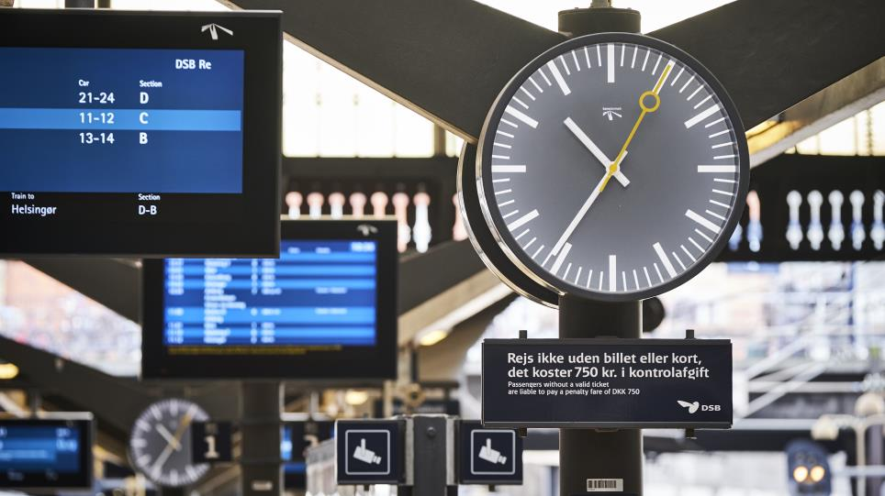
Fremtidig opdatering
- Retningslinjerne version 2.4
Banedanmark arbejder på en model
Anerkendelse af ISO-certificerede ledelsessystemer
Kravet om efterlevelse af gældende retningslinjer består fortsat
Ny mulighed for at dokumentere overensstemmelse med krav
Større frihedsgrader i måden, hvorpå entreprenøren vælger at opbygge og dokumentere sit sikkerhedsledelsessystem
Notes:
Ledelsessystemer - certificeret efter ISO 9001 eller ISO 45001
Planer for næste opdatering er lagt. Det der ligger I støbeskeen er en anerkendelse af ISO standarder. Målgruppen er entreprenørvirksomheder, der har opbygget et ledelsessystem, der er omfattet af et akkrediteret certifikat efter standerne ISO 9001 eller ISO 45001 (OHSAS 18001).
Med denne anerkendelse vil Banedanmark gøre ansøgningsprocessen nemmere for virsomheder med et ledelsessystemt, der er certificeret efter ISO 9001 eller ISO 45001 (OHSAS 18001).
Alle skal fortsat overholde retningslinjerne, men den documentation, der skal fremsendes I forbindelse med ansøgningsprocessen langt hen ad vejen knyttet til det certificerende ledelsessystem. Samtidig vil Banedanmark give større frihedsgrader til virksomheder, der har et certificeret ledelsessystem efter ISO 9001 eller ISO 45001 (OHSAS 18001). Dermed skal man ikke nødvendigvis dokumenteres overensstemmelse med gældende retningslinjer på den måde som læsevejledningen foreskriver. Med anerkendelsen er der også en tillid til at entreprenørene kan styre deres væsentlige forhold på en risikobaseret, systematisk og dokumenteret måde – også selvom det måske ikke lige præcist er gjort på den måde som minimumskravene er beskrevet I læsevejledningen.
Det forventes at det risikobaserede og systematiske arbejde samt det at dokumenteres arbejdet - så at sige - er en del af virksomhedskulturen – “the way we do things around here!”. Banedanmark ser et certificeret ledelsessystem som et udtryk for virksomhedens vilje til at arbejde for løbende forbedringer og dermed også arbejde for at opnå et højere og højere modenshedsniveau sikkerhedsmæssigt.
Samtidig arbejdes der på:
Skabelon til oversigt over rullende materiel (vers 1.0) NY
Afsæt til at lave sin egen oversigt, der giver det nødvendige overblik og matcher de stillede krav

Slide 42
Opsamling og spørgsmål

Slide 43
Audit
Ved: Kirsten Have, Lead auditor, Kvalitet & Sikkerhed, Banedanmark

Slide 44
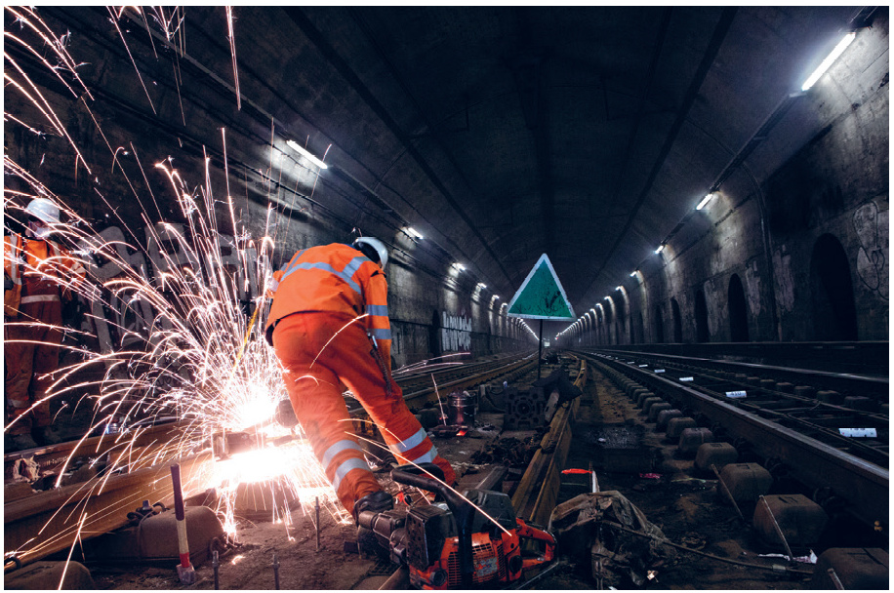
Hvad er audit?
Systematisk, uafhængig og dokumenteret proces for at fremskaffe auditvidnesbyrd og evaluere disse objektivt for at bestemme, i hvilket omfang auditkriterier er opfyldt
(ISO 19011)
Notes:
Leverandøraudit udføres af parter med interesse i virksomheden, som fx kunder (eller andre personer på deres vegne)
Auditkriterier:
De krav som er anvendt som reference i auditvarslet – anvendes til at sammenligne auditvidnesbyrd med
Det er bl.a. de retningslinjer, som I er godkendt efter
Kan også være en given kontrakt, I har med BDK
Auditvidnesbyrd:
Registreringer, faktuelle oplysninger eller anden information, der er relevant for auditkriterierne, og som kan verificeres

Slide 45
Banedanmark audit
Varsel
Audit
Rapport
Notes:
Alle godkendte entreprenører bliver auditeret
Varsel – Som udgangspunkt min tre uger før – varsel sendes til den JBSA
Audit – Vi kommer som udgangspunkt to personer, en Lead Auditor og en Auditor. Lead stiller primært spørgsmål, mens Auditor tager noter og fungerer som sparringspartner for LA
Rapport – Modtager auditrapport som indeholder scope for audit, liste over deltagere, resume, konklusion, liste over ting modtaget før, under og efter audit, dokumenter der er set og evt. observationer

Slide 46

Udvælgelse
Kriterier der ligger til grund
Repræsentativt udsnit af de forskellige retningslinjer entreprenørerne er godkendt efter (1.0, 2.0, 2.1, 2.2 …)
Udfordringer fra SR tilsyn/hændelser
Udfordringer ifm. godkendelse
Entreprenører der har fået dispensation – efterprøver at det fungerer
Repræsentativt udsnit af entreprenører og i forhold til hvilke ydelser de leverer
I sidste ende trækkes der lod, hvis behov for det udover ovenstående kriterier

Slide 47
Udførelse af audit
Åbningsmøde
Interview
Afslutningsmøde
En audit består i store træk af:
Åbningsmøde
Præsentation af deltagere samt formål, omfang mv.
Interview med forskellige medarbejdere
Auditteam indsamler vidnesbyrd
Afslutningsmøde
Fremlæggelse af resultater

Slide 48

Observationer
Afvigelse
En uoverensstemmelse mellem:
den beskrevne del og den udførende del
den beskrevne del og regler, lovgivning, normer, standarder o.l., som skal overholdes
Forbedringsområde
Et identificeret område hvor der ses en:
mulighed for værdiskabelse/ forbedring
potentiel risiko for senere afvigelse, hvis forbedring undlades
Notes:
Afvigelser sendes til KS
- interne afvigelser til LA
- 3. parts afvigelser til PK
PE vurderer og beslutter hvad der skal gøres ved forbedringsområder
beslutning skal dokumenteres i SafetyNet

Slide 49


Afhjælpende og korrigerende handlinger
Afhjælpende handling
En eller flere handlinger, der iværksættes for at fjerne selve afvigelsen
Nogle kalder det også en ”her og nu” handling eller ”sluk ildebranden”
Korrigerende handling
En eller flere handlinger, der iværksættes for at fjerne årsager til afvigelser for, at forhindre gentagelse
For at identificere en årsag, laves en årsagsanalyse

Slide 50

Hvorfor løse problemer systematisk?
Undgå at løse det samme problem flere gange
Forbedre – i stedet for ”bare” at forandre
Forebygge mere - og brandslukke mindre
Notes:
Formål: Forstå at struktureret problemløsning giver bedre resultater
Ved at arbejde systematisk opnår man bedre resultater idet man:
- Identificerer de forklarende årsager, dvs. hvilke faktorer er skyld i, at hændelsen sker
- Jo flere årsager der tages vare på, jo mere sikkerhed
- Årsagen skal være kendt for at sikre, at problemet ikke opstår igen
Finder bagvedliggende årsag(er), som sikrer korrigerende handling

Slide 51
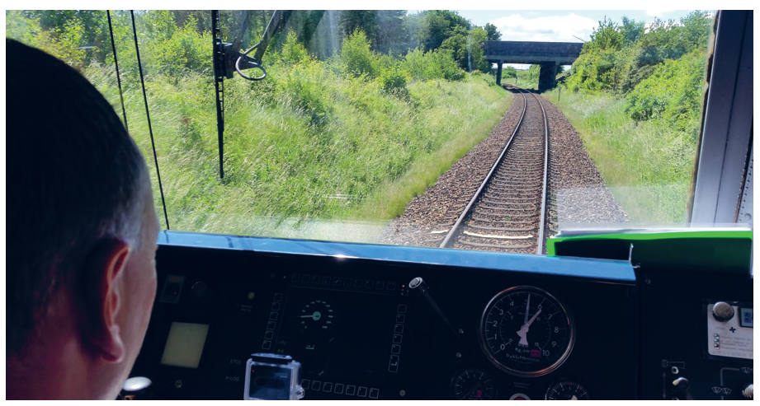
Hvis der ikke bliver svaret …..
Audit varsel og observationer
… gentagne gange, så kan det betyde, at godkendelsen til at levere jernbanesikkerhedsmæssige ydelser til Banedanmark sættes i bero

Slide 52

Spørgsmål

Slide 53
CSM Risikoledelse i udførelsesfasen
- Entreprenørens rolle (aflyst)
Ved: Anne Storm, Sektionschef Risikoledelse, Kvalitet & Sikkerhed, Banedanmark

Slide 54
Dagsorden
Entreprenørmøde, efterår 2018
Hvorfor CSM Risikoledelse
Sikkerhedsbærende dokumentation
Entreprenørens rolle
Dokumentation for ibrugtagning
Entreprenørkrav i forbindelse med ibrugtagning
Kommunikationsveje
Fejl og mangler
Ændringer under udførelsen

Slide 55
Hvorfor CSM Risikoledelse?
Risikoledelse sikrer at anlægget implementeres sikkert
DESIGN passer til GRUNDLAG
(Indarbejd sikkerhedskrav)
Program
Udførelse
Definition
Projektering
Ibrugtagning
Afslutning
GRUNDLAG for ÆNDRINGEN
(Identificér sikkerhedskrav)
RESULTATET opfylder GRUNDLAG & DESIGN
(Dokumentér sikkerhedskrav)
Notes:
CSM omhandler ÆNDRINGER.
FØR (AS-IS), ÆNDRING – CSM, EFTER (TO-BE)

Slide 56
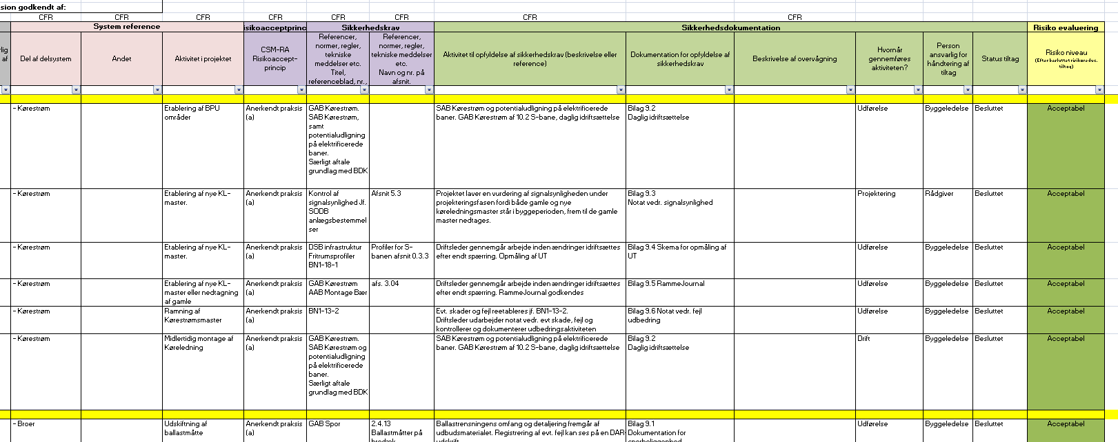
Sikkerhedsbærende dokumentation
Projektets farelog er en liste af sikkerhedskrav der samtidig angiver hvilken dokumentation der skal fremlægges for opfyldelse af hvert enkelt krav
Sikkerhedskrav i forbindelse med udførelse af ændringen vil typisk være i form af krav til entreprenøren om dokumentation for korrekt udførelse af arbejdet

Slide 57
Entreprenørens rolle i risikostyringsprocessen
IBT(K)
Ibrugtagning til drift
Tillæg 1
Tillæg 2
Projektering
Udførelse
4-6 uger
6 måneder
Opstilling af sikkerhedskrav
Identifikation af sikkerhedsbærende dokumentation
Projektspecifik farelog
Udbudsmateriale til entreprenør (KB Bilag 15, CSM Risikoledelse, UKP)
Indsamling af sikkerhedsbærende dokumentation
Ændringer under udførelse
Fejl og mangler
Indsamling af resterende sikkerhedsbærende dokumentation
As built
Fejl og mangler
ASTM 2016

Slide 58
Dokumentation for ibrugtagning

Slide 59
Entreprenørkrav i forbindelse med ibrugtagning
- Konsekvens af manglende dokumentation
Entreprenøren har ansvaret for at aflevere aftalt sikkerhedsbærende dokumentation til den aftalte tid
Sker dette ikke kan konsekvensen for Banedanmark, jf. Jernbaneloven, blandt andet være:
    - Partshøringer og påbud
    - Bøde og politianmeldelse
    - Arbejdsforbud

Slide 60
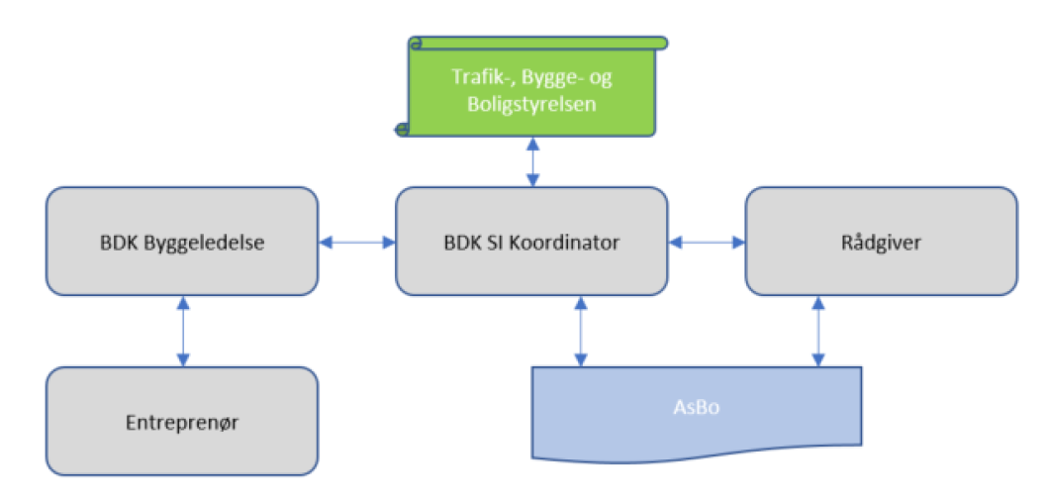
Aftal klare kommunikationsveje
- Indhentning af sikkerhedsbærende dokumentation

Slide 61
Værd at huske
- Afvigelser fra planlagt under udførelse
Er en fejl eller mangel jernbanesikkerhedskritisk?
Ændringer i faktisk udført arbejde i forhold til det planlagte skal dokumenteres og risikovurderes
Er der udskudte arbejder vurderes det om dette har betydning for jernbanesikkerheden
For afvigelser der ikke har betydning for jernbanesikkerheden skal denne vurdering dokumenteres
Afvigelser med betydning for jernbanesikkerheden skal altid risikovurderes som del af projektets risikostyring!

Slide 62
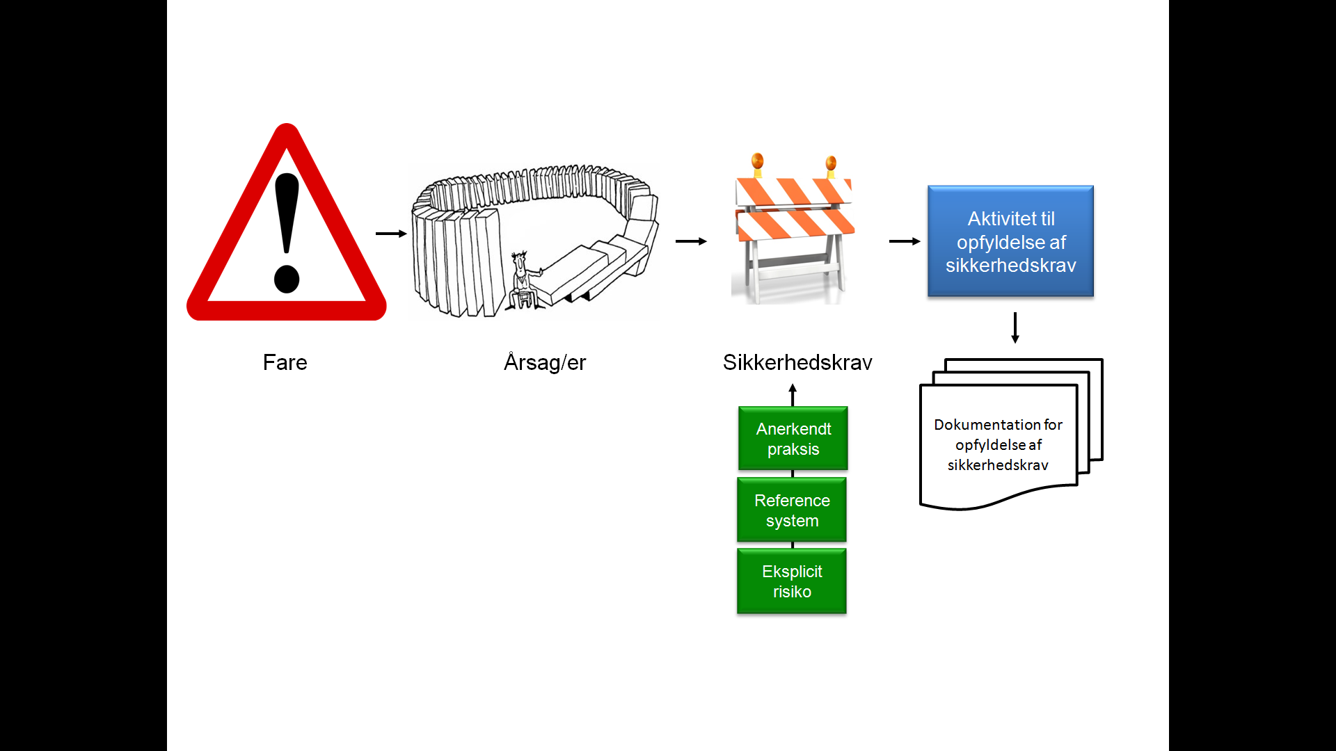
Projektspecifik farelog
- hvad indeholder en farelog
Alle relevante farer i forbindelse med gennemførelse af projektet
Konkret metode til imødegåelse af faren
Krævet dokumentation for imødegåelse af faren
Status/ansvarlig for alle farer
Notes:
Dokumentation for hver enkelt fare – hvad de det PRÆCIS der lukker en given fare. Skal kunne fremskaffes af Byggeleder til brug for assessor/KS

Slide 63
Hændelser
Ved: Niels Hansen, Sektionschef Hændelser & Analyser, Kvalitet & Sikkerhed, Banedanmark

Slide 64
Bekendtgørelse 147
5.5 Registrering og håndtering af ulykker og forløbere til ulykker
Sikkerhedsledelsessystemet skal sikre, at ulykker og forløbere til ulykker bliver afhjulpet og registreret
Sikkerhedsledelsessystemet skal sikre, at undersøgelse, analyse og korrigerende handlinger herefter gennemføres
7.3 Afvigelser og korrigerende handlinger
Sikkerhedsledelsessystemet skal sikre, at fejl og uoverensstemmelser identificeret af virksomheden selv, såvel som uoverensstemmelser identificeret af myndigheder og andre relevante eksterne parter analyseres med henblik på at finde årsagen til forholdet.
Herunder skal det fastlægges, om der er lignende forhold, eller om sådanne vil kunne opstå andre steder i systemet eller organisationen.
Sikkerhedsledelsessystemet skal sikre, at korrigerende handlinger planlægges og gennemføres for at eliminere årsagen og undgå gentagelse.
Sikkerhedsledelsessystem skal sikre, at effektiviteten af de korrigerende handlinger evalueres
Sikkerhedsledelsessystemet skal sikre, at årsagsanalyser, handlingsplaner, korrigerende handlinger og opfølgning på disse er dokumenteret.
5.6 Opsamling af data om fejl og mangler opstået under driften
Sikkerhedsledelsessystemet skal sikre, af fejl og mangler, der opstår på køretøjer eller infrastruktur under den daglige drift, bliver afhjulpet og registreret
Sikkerhedsledelsessystem skal sikre, at undersøgelse, analyse og korrigerende handlinger herefter gennemføres
5.7 Afvigelser fra sikkerhedsledelsessystemet, som identificeres løbende
Sikkerhedsledelsessystemet skal sikre, at afvigelser fra sikkerhedsledelsessystemet, som identificeres løbende, bliver afhjulpet og registreret
Sikkerhedsledelsessystem skal sikre, at undersøgelse, analyse og korrigerende handlinger herefter gennemføres

Slide 65
Banedanmarks forventninger til sagsbehandling af hændelser.
At Banedanmarks henvendelser besvares
At der samarbejdes omkring årsagsanalyse
At der er en dialog
Kommunikationen med de sikkerhedsansvarlige hos entreprenørerne
Afspejler en vilje til at finde årsagerne
Oplyser om iværksatte korrigerende handlinger
At dokumentation fremsendes i relevant omfang

Slide 66
Banedanmarks sanktioner.
Medarbejder
Udelukkelse fra sikkerhedsarbejde
Jernbanesikkerhedsmæssig advarsel
Fratagelse af kompetencer
Virksomheder
Skærpet tilsyn
Fratagelse af godkendelse til at føre sikkerhedsmæssigt arbejde i en nærmere fastsat periode

Slide 67
Mulighed for netværk til kl. 18.30

